Slide 1
Нека припомним:
Как събираме и изваждаме обикновени дроби?
Как умножаваме и делим обикновени дроби?
Как намираме неизвестен множител, делимо, делител в множеството на естествените числа?
А в множеството на обикновените дроби?
Кои свойства използваме за рационално смятане?

Slide 2
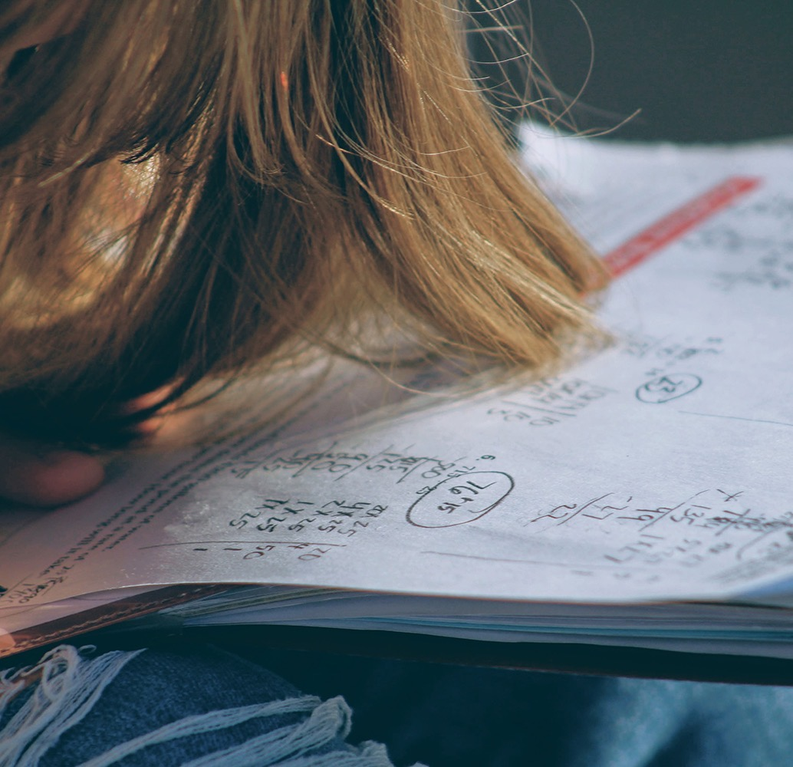
Действия с обикновени дроби – упражнение

Slide 3
5
3
3
5
5
4
5
13/6
*
:
*
+
+
*

Slide 4
10/11
15/19
55/56
77/6
10 1/3
1

Slide 5
1/4
=
1/4
1/8
=
1/8

Slide 8
Домашна работа
учебник стр.113

